Slide 1
Smart Industry
Werkcollege 1

Slide 2
Opzet Smart Industry
Werkcolleges (verschillende dagen)
Consult groepsopdracht (samen in te plannen – voor/na college)

Slide 3
Beoordeling Smart Industry
Berekening eindcijfer
Beoordeling door: | Deelcijfer | Onderdeel | Score | Weging | Cijfer
Opdrachtgever Docenten | A |  |  | 0,2
 |  | Eindrapport, eindpresentatie en werkwijze van het team Portfolio aan opdrachten tijdens werkcolleges
Docent(en) | B | PVA van het team |  | 0,1
 | C | Eindrapport van het team |  | 0,3
 | D | Presentatie van het team |  | 0,1
 | E | Peer to peer |  | 0,1
 | F | Individuele opdrachten tracks |  | 0,2
Eindcijfer

Slide 4
Opzet Werkcolleges Smart Industry
1D time-series data outlier detection (Colleges 1-2)
2D outlier detection (Colleges 2-8)
Image detection (Colleges 3-8)
Tiny Machine Learning -> nog even naar kijken (Colleges 9-12)
Motion amplification (Colleges 12-15)

Slide 5
1D time-series data outlier detection
Generieke Time-Series analyse
Analyse koelinstallatie Maintenance Lab
Gebruik verschillende outlier detection technieken
Testen modellen
Forecasting
Presenteren van analyse

Slide 6
Werkcollege 1
Track indeling + groepen – opdrachten (20 min)
Time-series kort doornemen
Time-series analyse opdracht
Time-series prediction
Pauze
Uitleg opdracht voor woensdag

Slide 7
Opdracht binnen les (50 min)
Teams -> Hidden channel Smart Industry-> Files-> College 1
Wat heb je nodig:
Timeseries-anomaly detection.ipynb
Catfish.csv
Timeseries_od.csv
Gebruik de gedeelde dataset (time_series_od.csv)
Maak een time-series analyse (gebruik Timeseries_anomaly detection.ipynb)
Maak een decomposed seasonal plot
Maak een plot met duidelijke scheidslijnen voor elke periode
Maak een plot met deviation differences
Kijk of je een voorspelling kan maken binnen een bepaalde tijdsperiode

Slide 8
Opdracht voor woensdag (1 uur)
Gebruik de data van de koelinstallatie en maak hier de volgende analyses op:
Maak een plot van de gehele dataset van alle variabelen (zie voorbeeld volgende slide)
Maak een plot van 300 minuten om het fysische proces te zien
Maak een plot met duidelijke scheidslijnen voor elke periode
Maak een decomposed seasonal plot
Maak een plot met deviation differences
Laat zien waar de koelinstallatie anomalies heeft!
Cijfer voor portfolio = aantal onderdelen gedaan / 6 * 10

Slide 9
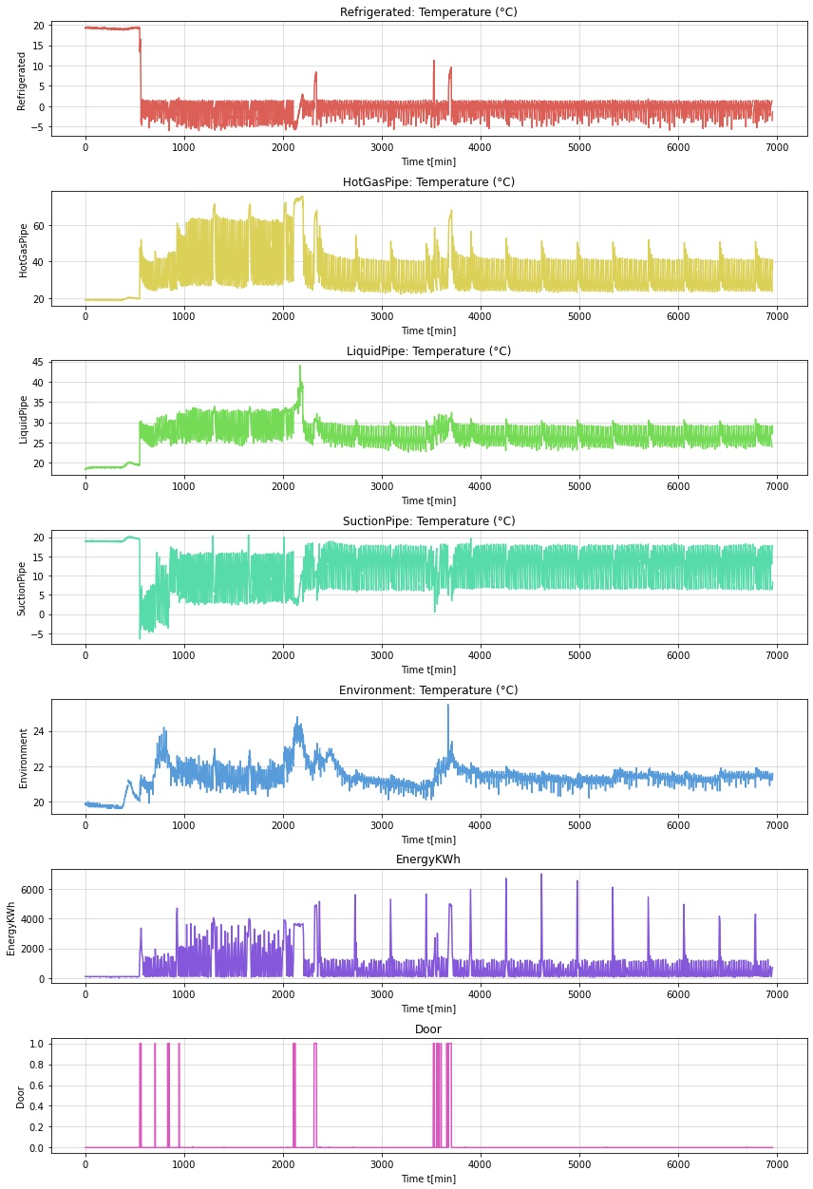
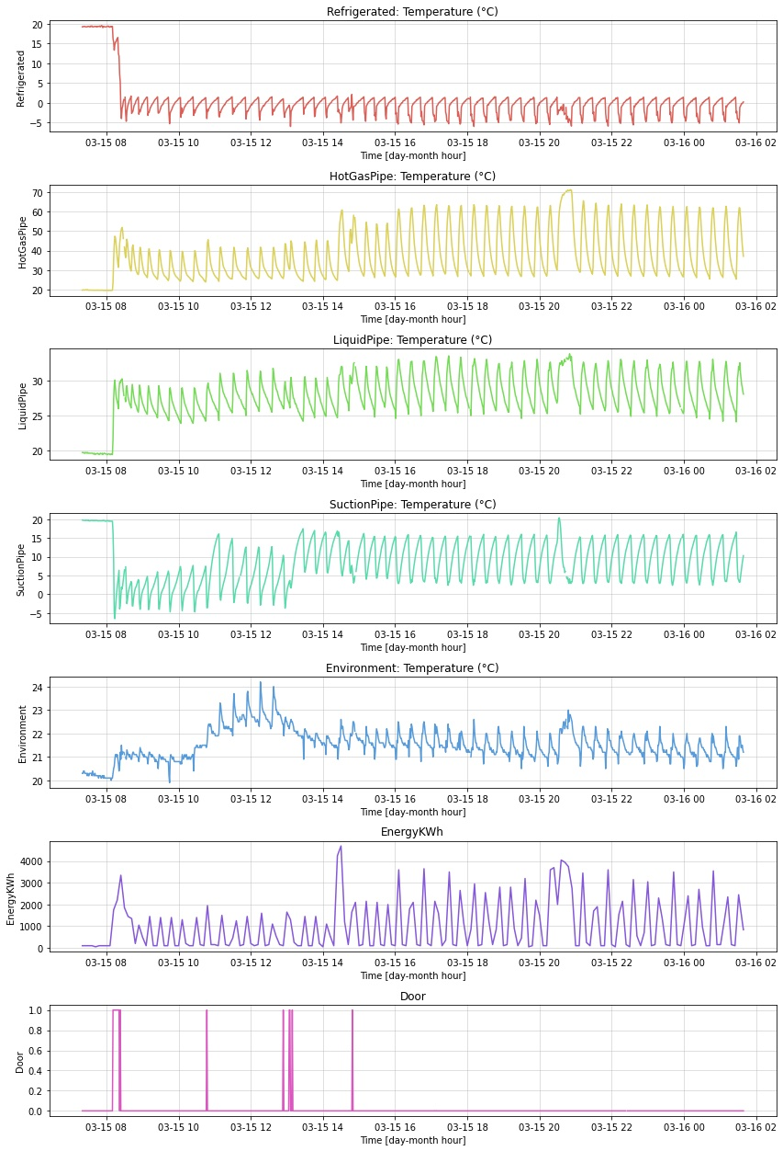
Plot hele dataset (l) en plot 15-03 (r)

